Slide 1
Párhuzamos programok futásának kiértékelése Scalasca profiler segítségével
Rőczei Gábor
roczei@niif.hu
2014. Április 24.
Pécs, Networkshop 2014

Slide 2
Főbb témák
Miért használjunk szuperszámítógépet?!
Alapfogalmak
Miért van szükség profiler programra?!
Scalasca profiler

Slide 3

Miért használjunk szuperszámítógépet?
Költség csökkentés
Gyors eredmények

Slide 4
Miért fontos, hogy gyorsak legyünk?
Elsők szeretnénk lenni
Új gyógyszerek felfedezése (életek múlhatnak rajta)

Slide 5
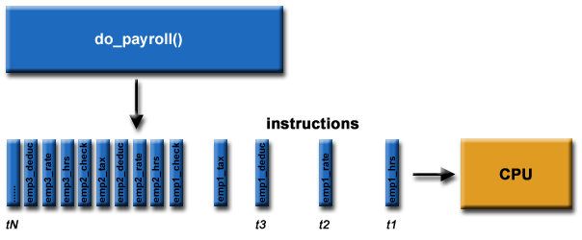
Soros (serial) feldolgozás

Slide 6
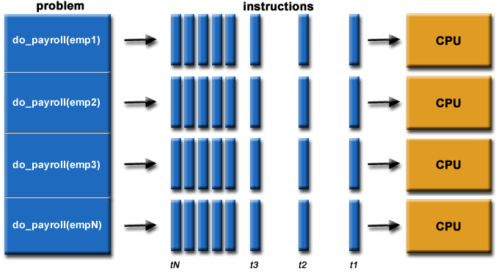
Párhuzamos (parallel) feldolgozás

Slide 7
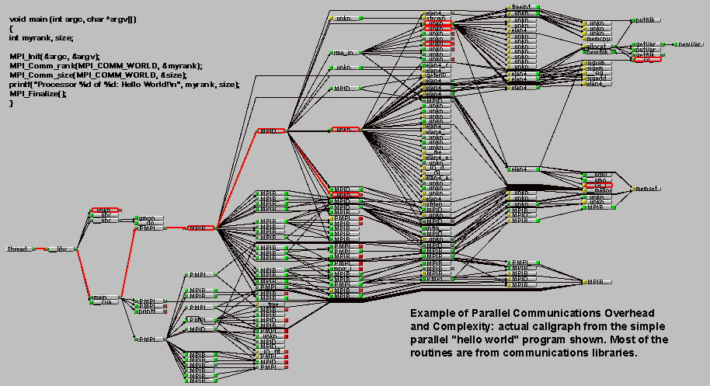
Alapfogalmak (5/1)
Párhuzamosítási „költség” (Parallel Overhead)
  Feladat elindítása
  Szinkronizáció
  Kommunikáció
  Szoftver „költség” (párhuzamosítási nyelv, matematikai könyvtár, stb.)
  Feladat befejezése

Slide 8

Alapfogalmak (5/2)
Komplexitás

Slide 9
Alapfogalmak (5/3)
Skálázódás
Több erőforrás, nagyobb sebesség
Elsősorban ezek befolyásolják :
Hálózat (sávszélesség, késleltetés)
Algoritmus
Memória (sávszélesség, összesen mennyi memória / node)
CPU órajel
Matematikai könyvtár
Fordító

Slide 10
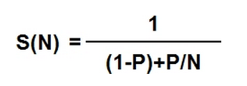
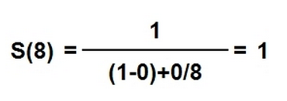
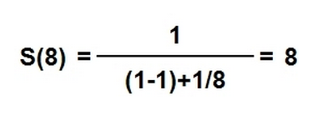
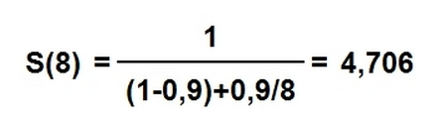
Alapfogalmak (5/4)
Gyorsulás (speedup)
Maximális gyorsulás (Amdahl törvény)
P: párhuzamosítható kód (0-1), valós szám
S: nem párhuzamosítható kód (0-1), valós szám
N: processzor magok száma (1-), egész szám

Slide 11
Alapfogalmak (5/5)
Portolhatóság
Párhuzamos API-k (szabványok): MPI, POSIX threads, OpenMP, stb.
Architektúra
Operációs rendszer

Slide 12
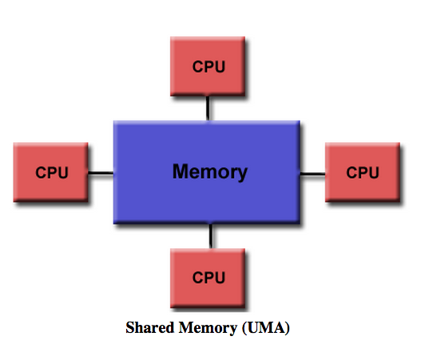
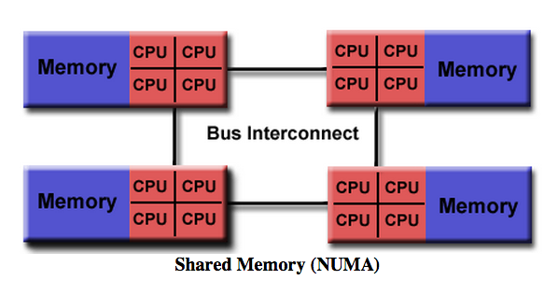
Párhuzamosítási megoldások
Közös memóriás (Shared memory)
  POSIX threads
    https://computing.llnl.gov/tutorials/pthreads
  OpenMP
    https://computing.llnl.gov/tutorials/openMP

Slide 13
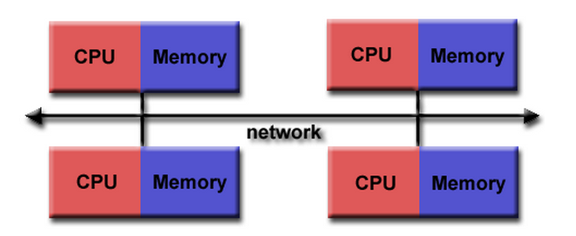
Párhuzamosítási megoldások
Elosztott memóriás (Distributed memory)
  MPI 1994
  MPI-2 1996
  MPI-3 2012
  https://computing.llnl.gov/tutorials/mpi

Slide 14
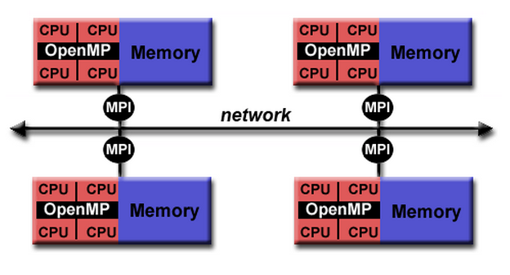
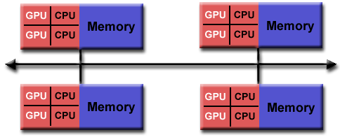
Párhuzamosítási megoldások
Hybrid model

Slide 15
Párhuzamosítás
Automatikus
A fordító analizálja a forráskódot
  Nem biztos hogy jó lesz
  Elsősorban ciklusok

Slide 16
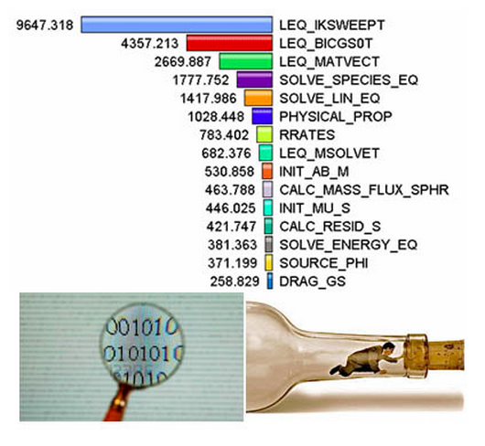
Párhuzamosítás
Manuális
Meg kell érteni azt a problémát amit meg szeretnénk oldani
Meg kell találni a fontosabb részeket
  Mi lassú?!
  Miért lassú?!
  I/O probléma?!
Profiler programok segítenek
  Képesek vagyunk szűrni

Slide 17



Scalasca profiler
1998 KOJAK projekt
Jülich Supercomputing Centre
  German Research School for Simulation Sciences
Futási adatok mérése, analizálása
Több párhuzamosítás megoldást támogat
  OpenMP, MPI, Hibrid
  C, C++, Fortran
Nyílt forráskódú, új BSD licensz
Nagy rendszerekhez tervezték (több mint 1000 CPU core)
Integrált mérés, instrumentation, analizálás, trace

Slide 18
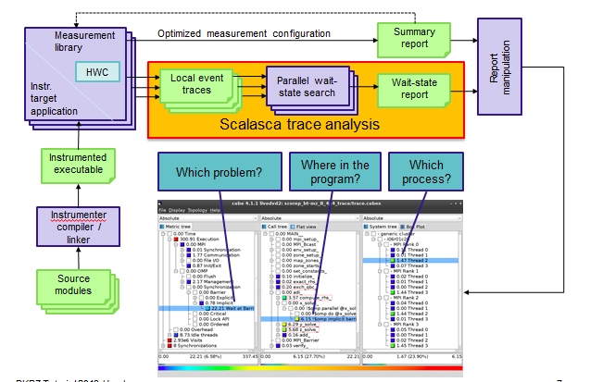
Scalasca munkafolyamat

Slide 19
Scalasca használata (9/1)
Gyakorlati példa (Szegedi szuperszámítógépen)
/opt/nce/packages/global/scalasca/tutorial/NPB-MZ.tar.gz
http://www.training.prace-ri.eu/uploads/tx_pracetmo/BT-Tutorial-Scalasca.pdf
SZEGED[loginnode] ~ (0)$ module load scalasca

Slide 20
Scalasca használata (9/2)
SZEGED[loginnode] NPB3.3-MZ-MPI (1)$ diff -u config/make.def.orig config/make.def
--- config/make.def.orig 2014-04-24 13:36:35.000000000 +0200
+++ config/make.def 2014-04-24 13:37:04.000000000 +0200
@@ -29,7 +29,7 @@
#---------------------------------------------------------------------------
# This is the fortran compiler used for fortran programs
#---------------------------------------------------------------------------
-F77 = mpif77
+F77 = scalasca -instrument mpif77
#F77 = mpiifort
# This links fortran programs; usually the same as ${F77}
FLINK = $(F77)
SZEGED[loginnode] NPB3.3-MZ-MPI (1)$

Slide 21
Scalasca használata (9/3)
SZEGED[loginnode] NPB3.3-MZ-MPI (0)$ mkdir bin
SZEGED[loginnode] NPB3.3-MZ-MPI (0)$ make bt-mz CLASS=B NPROCS=4
===========================================
= NAS PARALLEL BENCHMARKS 3.3 =
= MPI+OpenMP Multi-Zone Versions =
= F77 =
===========================================
cd BT-MZ; make CLASS=B NPROCS=4 VERSION=
make[1]: Entering directory `/fs01/home/roczei/scalasca/NPB3.3-MZ-MPI/BT-MZ'
make[2]: Entering directory `/fs01/home/roczei/scalasca/NPB3.3-MZ-MPI/sys'
cc -o setparams setparams.c -lm
make[2]: Leaving directory `/fs01/home/roczei/scalasca/NPB3.3-MZ-MPI/sys'
../sys/setparams bt-mz 4 B
make[2]: Entering directory `/fs01/home/roczei/scalasca/NPB3.3-MZ-MPI/BT-MZ'
scalasca -instrument mpif77 -c -O3 -fPIC -fopenmp bt.f
…
scalasca -instrument mpif77 -c -O3 -fPIC -fopenmp verify.f
scalasca -instrument mpif77 -c -O3 -fPIC -fopenmp mpi_setup.f
cd ../common; scalasca -instrument mpif77 -c -O3 -fPIC -fopenmp print_results.f
cd ../common; scalasca -instrument mpif77 -c -O3 -fPIC -fopenmp timers.f
scalasca -instrument mpif77 -O3 -fopenmp -o ../bin/bt-mz.B.4 bt.o initialize.o exact_solution.o exact_rhs.o set_constants.o adi.o rhs.o zone_setup.o x_solve.o y_solve.o exch_qbc.o solve_subs.o z_solve.o add.o error.o verify.o mpi_setup.o ../common/print_results.o ../common/timers.o
INFO: Instrumented executable for OMP+MPI measurement
make[2]: Leaving directory `/fs01/home/roczei/scalasca/NPB3.3-MZ-MPI/BT-MZ'
make[1]: Leaving directory `/fs01/home/roczei/scalasca/NPB3.3-MZ-MPI/BT-MZ'
SZEGED[loginnode] NPB3.3-MZ-MPI (0)$

Slide 22
Scalasca használata (9/4)
SZEGED[loginnode] bin (0)$ cat job.sh
#!/bin/bash
#$ -pe mpi 16
#$ -q test.q
module load scalasca
OMP_NUM_THREADS=4 scalasca -analyze mpirun -np 4 ./bt-mz.B.4
SZEGED[loginnode] bin (0)$ qsub job.sh
Your job 722071 ("job.sh") has been submitted
SZEGED[loginnode] bin (0)$

Slide 23
Scalasca használata (9/5)
SZEGED[loginnode] bin (0)$ head -n 15 job.sh.o722071
S=C=A=N: Scalasca 1.4.3 runtime summarization
S=C=A=N: ./epik_bt-mz_4x4_sum experiment archive
S=C=A=N: Thu Apr 24 14:43:58 2014: Collect start
/opt/nce/packages/global/openmpi/1.6.3-gcc-4.7.2/bin/mpirun -np 4 /home/roczei/scalasca/NPB3.3-MZ-MPI/bin/bt-mz.B.4
[00000.0]EPIK: Created new measurement archive ./epik_bt-mz_4x4_sum
[00000.0]EPIK: Activated ./epik_bt-mz_4x4_sum [NO TRACE] (0.225s)
[00000.0]EPIK: MPI-2.1 initialized 4 ranks
NAS Parallel Benchmarks (NPB3.3-MZ-MPI) - BT-MZ MPI+OpenMP Benchmark
Number of zones: 8 x 8
Iterations: 200 dt: 0.000300
Number of active processes: 4
SZEGED[loginnode] bin (0)$

Slide 24
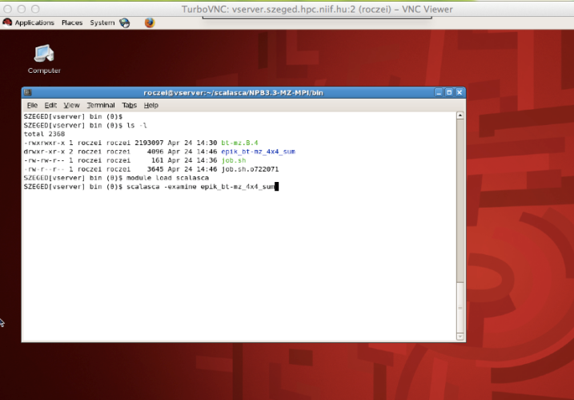
Scalasca használata (9/6)
TurboVNC használata: http://www.niif.hu/node/674
SZEGED[vserver] bin (0)$ ls -l
total 2368
-rwxrwxr-x 1 roczei roczei 2193097 Apr 24 14:30 bt-mz.B.4
drwxr-xr-x 2 roczei roczei 4096 Apr 24 14:46 epik_bt-mz_4x4_sum
-rw-rw-r-- 1 roczei roczei 161 Apr 24 14:36 job.sh
-rw-r--r-- 1 roczei roczei 3645 Apr 24 14:46 job.sh.o722071
SZEGED[vserver] bin (0)$ module load scalasca
SZEGED[vserver] bin (0)$ scalasca -examine epik_bt-mz_4x4_sum

Slide 25
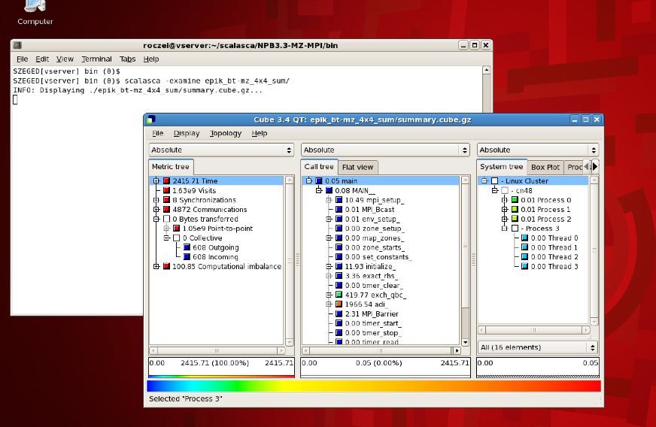
Scalasca használata (9/7)

Slide 26
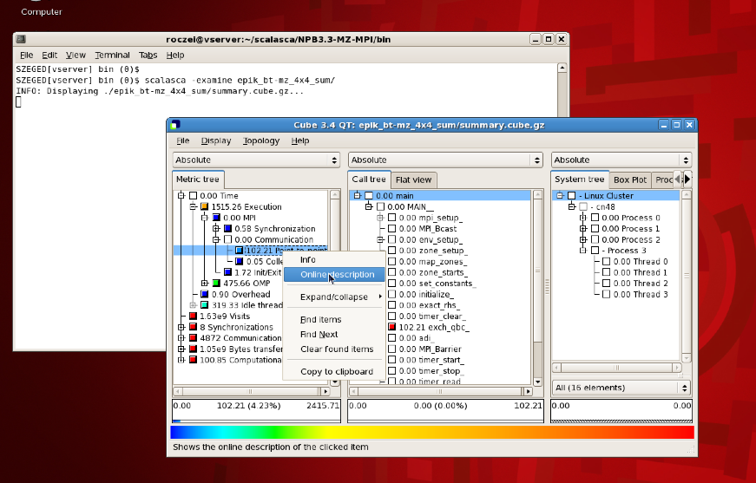
Scalasca használata (9/8)

Slide 27
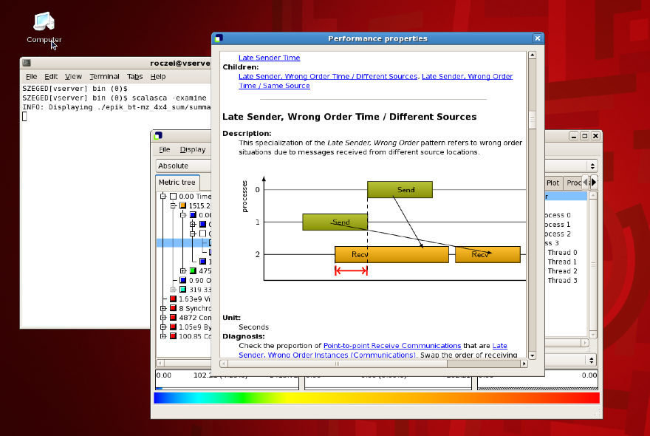
Scalasca használata (9/9)

Slide 28
Köszönöm a figyelmet!
Rőczei Gábor
roczei@niif.hu

